Slide 1
课程目标
学习使用字符界面gdb来调试Linux 程序
gdb高级应用
图形gdb界面-ddd

Slide 2
Gdb 简介
GDB是一个强大的命令行调试工具。大家知道命令行的强大就是在于，其可以形成执行序列，形成脚本。UNIX下的软件全是命令行的，这给程序开发提代供了极大的便利，命令行软件的优势在于，它们可以非常容易的集成在一起，使用几个简单的已有工具的命令，就可以做出一个非常强大的功能。
GDB相对图形界面的VC++等,命令比较难记,这是命令行界面一大缺点
Linux 也有基于GDB图形界面的调试器,如gdb insight ,DDD.

Slide 3
GDB功能
启动你的程序，可以按照你的自定义的要求随心所欲的运行程序。
可让被调试的程序在你所指定的调置的断点处停住。（断点可以是条件表达式）
当程序被停住时，可以检查此时你的程序中所发生的事。
动态的改变你程序的执行环境

Slide 4
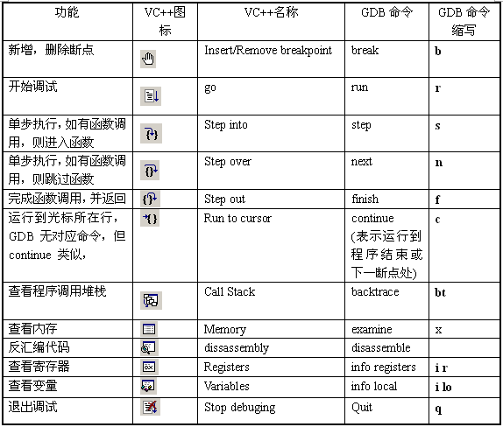
GDB与VC++调试命令的对比

Slide 5
GDB帮助
象大多部复杂Linux程序一样,GDB是通过内部命令来完成调试工作
gdb的命令很多，gdb把之分成许多个种类 .
help命令只是例出gdb的命令种类，如果要看种类中的命令，可以使用help <class> 命令，如：help breakpoints，查看设置断点的所有命令。也可以直接help <command>来查看命令的帮助。
gdb中，输入命令时，可以不用打全命令，只用打命令的前几个字符就可以了，当然，命令的前几个字符应该要标志着一个唯一的命令
在gdb下，你可以敲击两次TAB键来补齐命令的全称，如果有重复的，那么gdb会把其例出来。

Slide 6
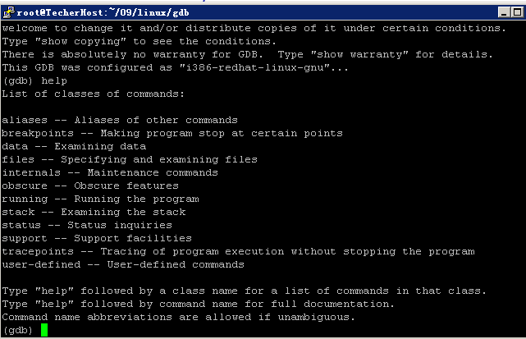

Slide 7
GDB测试样例
编译测试程序,一定要加上-g参数，为可执行文件加上调试信息
  gcc -g tst.c -o tst
启动GDB的方式
  gdb <program>
    program也就是你的执行文件，一般在当前目录下
  gdb <program> core
    用gdb同时调试一个运行程序和core文件，core是程序非法执行后core dump后产生的文件
  gdb <program> <PID>
    如果你的程序是一个服务程序，那么你可以指定这个服务程序运行时的进程ID。gdb会自动attach上去，并调试他。program应该在PATH环境变量中搜索得到。
操作GDB常见命令

Slide 8
GDB的启动选项
GDB启动时，可以加上一些GDB的启动选项
  --symbols <file>
  -s <file>
  从指定文件中读取符号表。
  -se file
  从指定文件中读取符号表信息，并把他用在可执行文件中。
  --core <file>
  -c <file>
  调试时core dump的core文件。
  --directory <directory>
  -d <directory>
  加入一个源文件的搜索路径。默认搜索路径是环境变量中PATH所定义的路径。
  file program
详细的开关可以用gdb --help

Slide 9
查看源程序
GDB 可以打印出所调试程序的源代码，当然，在程序编译时一定要加上-g的参数，把源程序信息编译到执行文件中。
当程序停下来以后，GDB会报告程序停在了那个文件的第几行上。你可以用list命令来打印程序的源代码。可以缩写为l
  list <linenum>
  显示程序第linenum行的周围的源程序。
  list <function>
  显示函数名为function的函数的源程序。
  list
  显示当前行后面的源程序。
  list -
  显示当前行前面的源程序。
一般是打印当前行的上5行和下5行，如果显示函数是是上2行下8行，默认是10行，当然，你也可以定制显示的范围，使用下面命令可以设置一次显示源程序的行数。
  set listsize <count>
    设置一次显示源代码的行数。
    set listsize 20 设置显示一次20行
  show listsize
  查看当前listsize的设置。

Slide 10
查看源程序(2)
list命令还有下面的用法
  list <first>, <last>
  显示从first行到last行之间的源代码。
  list , <last>
  显示从当前行到last行之间的源代码。
  list +
  往后显示源代码。
一般来说在list后面可以跟以下这们的参数：
  <linenum> 行号。
  <+offset> 当前行号的正偏移量。
  <-offset> 当前行号的负偏移量。
  <filename:linenum> 哪个文件的哪一行。
    l gdb_tst.c:20
  <function> 函数名。
  <filename:function> 哪个文件中的哪个函数
    l gdb_tst.c:main
  <*address> 程序运行时的语句在内存中的地址。
    l *0x0804835a

Slide 11
调试程序
执行gdb
  gdb gdb_tst
设置断点
  通常至少要设一个断点,要不然gdb会直接运行到程序结束.
  b main #在主函数入口设断点
设置命令行参数
  如果程序需要用到命令行参数，直接在gdb命令是无法输入
  set args 可指定运行时参数。
    如：gdb>set args 10 20 30 40 50
开始调试
  进入gdb提示符后,gdb 并没有进调试状态
  需要用r,即run进行调试

Slide 12
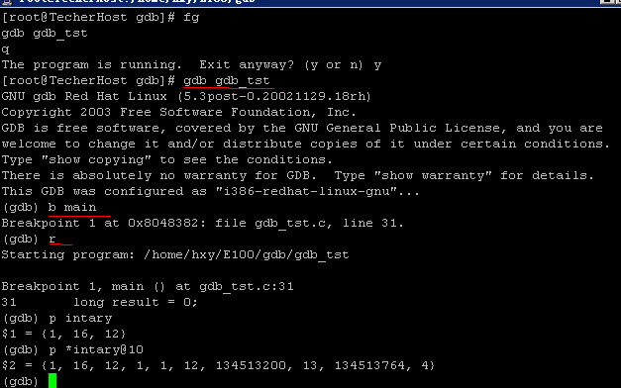

Slide 13
常用调试命令
当程序被停住了，你可以用continue命令恢复程序的运行直到程序结束，或下一个断点到来。也可以使用step或next命令单步跟踪程序。
  continue [ignore-count]
  c [ignore-count]
  fg [ignore-count]
    恢复程序运行，直到程序结束，或是下一个断点到来。ignore-count表示忽略其后的断点次数。continue，c，fg三个命令都是一样的意思。
  step <count>
    单步跟踪，如果有函数调用，他会进入该函数。进入函数的前提是，此函数被编译有debug信息。很像VC等工具中的step in。后面可以加count也可以不加，不加表示一条条地执行，加表示执行后面的count条指令，然后再停住。
  next <count>
    同样单步跟踪，如果有函数调用，他不会进入该函数。很像VC等工具中的step
  set step-mode
  set step-mode on
    打开step-mode模式，于是，在进行单步跟踪时，程序不会因为没有debug信息而不停住。这个参数有很利于查看机器码。

Slide 14
常用调试命令(2)
  set step-mod off
    关闭step-mode模式。
  finish
    运行程序，直到当前函数完成返回。并打印函数返回时的堆栈地址和返回值及参数值等信息。相当于VC 的step out
  until 或 u
  当你厌倦了在一个循环体内单步跟踪时，这个命令可以运行程序直到退出循环体。
  until linenum
  stepi 或 si
  nexti 或 ni
  单步跟踪一条机器指令！一条程序代码有可能由数条机器指令完成，stepi和nexti可以单步执行机器指令。与之一样有相同功能的命令是“display/i $pc” ，当运行完这个命令后，单步跟踪会在打出程序代码的同时打出机器指令（也就是汇编代码）

Slide 15
查看运行数据
GDB主要采用print 来查看运行数据
  print <expr> #显示表达式值
  print /f #f表示格式,如 print /x 按十六进制显示
  printf “x is %d\n”,x #格式化输出
GDB可以显示被调试程序的const常量、变量、函数 ,但不能显示宏内容
GDB可以查看三种变量
  全局变量（所有文件可见的）
  静态全局变量（当前文件可见的）
  局部变量（当前Scope可见的）
  如果你的局部变量和全局变量发生冲突（也就是重名），一般情况下是局部变量会隐藏全局变量
  使用“::”操作符 强制指定变量所在文件或函数, file::variable , function::variable

Slide 16
查看运行数据(2)
print 后接结构变量名,则可以把它所有成员打印出来
查看数组
  p *array@len # 人为数组，查看内存中的连续对象
  如果是静态数组,直接 p array
print 输出格式
  x 按十六进制格式显示变量。
  d 按十进制格式显示变量。
  u 按十六进制格式显示无符号整型。
  o 按八进制格式显示变量。
  t 按二进制格式显示变量。
  a 按十六进制格式显示变量。p/a i
  c 按字符格式显示变量。p/c i
  f 按浮点数格式显示变量。

Slide 17
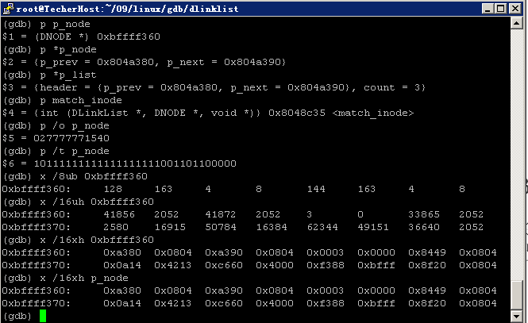

Slide 18
print显示实例
(gdb) p i
  $21 = 101
(gdb) p/a i
  $22 = 0x65
(gdb) p/c i
  $23 = 101 'e'
(gdb) p/f i
  $24 = 1.41531145e-43
(gdb) p/x i
  $25 = 0x65
(gdb) p/t i
  $26 = 1100101

Slide 19
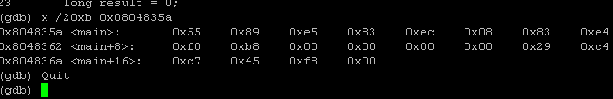
查看内存
使用examine命令（简写是x）来查看内存地址中的值。
x命令的语法如下所示
  x/n、f、u是可选的参数
  n 是一个正整数，表示显示内存的长度，也就是说从当前地址向后显示几个地址的内容。
  f 表示显示的格式，跟print 的格式参数相同
  u 表示从当前地址往后请求的字节数，如果不指定的话，GDB默认是4个bytes。u参数可以用下面的字符来代替，b表示单字节，h表示双字节，w表示四字节，g表示八字节。当我们指定了字节长度后，GDB会从指内存定的内存地址开始，读写指定字节，并把其当作一个值取出来。
  n/f/u三个参数可以一起使用
    x/3uh 0x54320 表示，从内存地址0x54320读取内容，h表示以双字节为一个单位，3表示三个单位，u表示按十六进制显示。

Slide 20
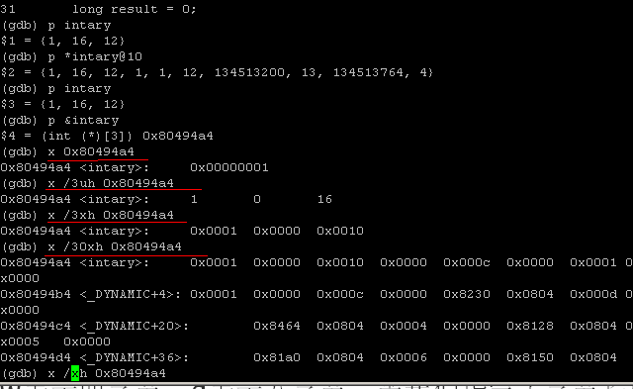

Slide 21
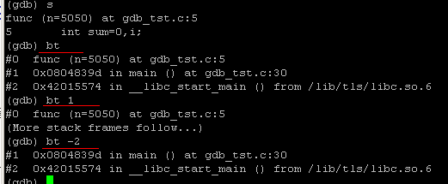
查看栈信息
当程序被停住了，你需要做的第一件事就是查看程序是在哪里停住的。当你的程序调用了一个函数，函数的地址，函数参数，函数内的局部变量都会被压入“栈”（Stack）中。你可以用GDB命令来查看当前的栈中的信息。
  backtrace
  bt
  backtrace <n>
  bt <n>
  n是一个正整数，表示只打印栈顶上n层的栈信息。
  backtrace <-n>
  bt <-n>
  -n表一个负整数，表示只打印栈底下n层的栈信息。

Slide 22
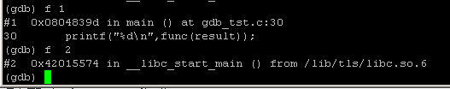
查看栈信息 (2)
如果你要查看某一层的信息，你需要在切换当前的栈，一般来说，程序停止时，最顶层的栈就是当前栈，如果你要查看栈下面层的详细信息，首先要做的是切换当前栈。
  frame <n>
  f <n>
    n是一个从0开始的整数，是栈中的层编号。比如：frame 0，表示栈顶，frame 1，表示栈的第二层。
  up <n>
    表示向栈的上面移动n层,并打印栈详细信息.可以不打n,表示向上移动一层。
  down <n>
    表示向栈的下面移动n层，并打印栈详细信息,可以不打n，表示向下移动一层。
上面的命令，都会打印出移动到的栈层的信息。如果你不想让其打出信息。你可以使用这三个命令：
  select-frame <n> 对应于 frame 命令。
  up-silently <n> 对应于 up 命令。
  down-silently <n> 对应于 down 命令。

Slide 23
查看栈信息 (3)
  info frame
  info f
    这个命令会打印出更为详细的当前栈层的信息，只不过，大多数都是运行时的内内地址。比如：函数地址，调用函数的地址，被调用函数的地址，目前的函数是由什么样的程序语言写成的、函数参数地址及值、局部变量的地址等等。如：
  info args
  打印出当前函数的参数名及其值。
  info locals
  打印出当前函数中所有局部变量及其值。
  info catch
  打印出当前的函数中的异常处理信息

Slide 24
GDB命令示例
在进入函数func时，设置一个断点。可以敲入break func，或是直接就是b func
  b func
敲入b按两次TAB键，你会看到所有b打头的命令
  - b
只记得函数的前缀，可以输入前缀按tab
  b make_ <按TAB键>
调试C++的程序时，有可以函数名一样,输入前缀按M-?
  b 'bubble( M-?
要退出gdb时，只用发quit或命令简称q就行了

Slide 25


Slide 26
暂停 / 恢复程序运行
调试程序中，暂停程序运行是必须的，GDB可以方便地暂停程序的运行。你可以设置程序的在哪行停住，在什么条件下停住，在收到什么信号时停往等等。以便于你查看运行时的变量，以及运行时的流程。
当进程被gdb停住时，你可以使用info program 来查看程序的是否在运行，进程号，被暂停的原因。
在gdb中，我们可以有以下几种暂停方式：断点（BreakPoint）、观察点（WatchPoint）、捕捉点（CatchPoint）、信号（Signals）、线程停止（Thread Stops）。如果要恢复程序运行，可以使用c或是continue命令。
VC++ 不支持attach调试,也不支持信号和线程停止.

Slide 27
暂停方法(2)设置断点（BreakPoint）
我们用break命令来设置断点。有如下设置断点的方法：
  break <function>
    在进入指定函数时停住。C++中可以使用class::function或function(type,type)格式来指定函数名。
  break <linenum>
    在指定行号停住。
  break +offset
  break -offset
    在当前行号的前面或后面的offset行停住。offiset为自然数。
  break filename:linenum
    在源文件filename的linenum行处停住。
  break filename:function
    在源文件filename的function函数的入口处停住。
  break *address
    在程序运行的内存地址处停住。
  break
    break命令没有参数时，表示在下一条指令处停住。
  break ... if <condition>
  可以是上述的参数，condition表示条件，在条件成立时停住。比如在循环境体中，可以设置break if i=100，表示当i为100时停住程序。

Slide 28
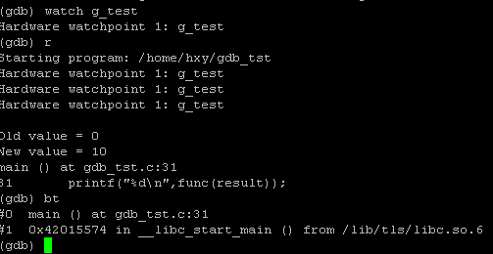
暂停方法(3)设置观察点WatchPoint）
观察点一般来观察某个表达式（变量也是一种表达式）的值是否有变化了，如果有变化，马上停住程序。我们有下面的几种方法来设置观察点：
  watch <expr>
    为表达式（变量）expr设置一个观察点。一量表达式值有变化时，马上停住程序
  rwatch <expr>
    当表达式（变量）expr被读时，停住程序。
  awatch <expr>
  当表达式（变量）的值被读或被写时，停住程序。

Slide 29
暂停方法(4)设置捕捉点（CatchPoint）
你可设置捕捉点来补捉程序运行时的一些事件。如：载入共享库（动态链接库）或是C++的异常。设置捕捉点的格式为：
  catch <event>
  当event发生时,停住程序。event可以是下面的内容：
    1、throw 一个C++抛出的异常。（throw为关键字）
    2、catch 一个C++捕捉到的异常。（catch为关键字）
    3、exec 调用系统调用exec时。（exec为关键字，目前此功能只在HP-UX下有用）
    4、fork 调用系统调用fork时。（fork为关键字，目前此功能只在HP-UX下有用）
    5、vfork 调用系统调用vfork时。（vfork为关键字，目前此功能只在HP-UX下有用）
    6、load 或 load <libname> 载入共享库（动态链接库）时。（load为关键字，目前此功能只在HP-UX下有用）
    7、unload 或 unload <libname> 卸载共享库（动态链接库）时。（unload为关键字，目前此功能只在HP-UX下有用）
  tcatch <event>
  只设置一次捕捉点，当程序停住以后，应点被自动删除。

Slide 30
GDB 入门教程：调试 ncurses 相关 bug 的完整范例
https://liam.page/2017/05/27/tutorial-to-GDB-taking-ncurses-as-an-example/
（Give me 15 minutes and I’ll change your view of GDB
https://undo.io/resources/presentations/cppcon-2015-greg-law-give-me-15-minutes-ill-change/

Slide 31
ulimit -c
ulimit -c unlimited
echo "/var/cores/core.%e.%p" > /proc/sys/kernel/core_pattern
gdb `which python` /var/cores
i proc m
p/a
cscope -bqR
cscope -dq
info symbol set_curterm
./uprobe 'p:/usr/lib/libsample.so:set_cur_term %di'

